Slide 1

ŠKOLA: Gymnázium, Tanvald, Školní 305, příspěvková organizace
ČÍSLO PROJEKTU: CZ.1.07/1.5.00/34.0434
NÁZEV PROJEKTU: Šablony – Gymnázium Tanvald
ČÍSLO ŠABLONY: III/2 Inovace a zkvalitnění výuky prostřednictvím ICT
AUTOR: Jan KOHOUTEK
TEMATICKÁ OBLAST: Socioekonomická a regionální geografie
NÁZEV DUMu: Polsko
POŘADOVÉ ČÍSLO DUMu: 13
KÓD DUMu: JK_REG_GEO_13
DATUM TVORBY: 21.9.2012
ANOTACE (ROČNÍK): 3. ročník – DUM – se věnuje Polsku, konkrétně jeho politickému systému, přírodním podmínkám, obyvatelstvu, historii a hospodářství
METODICKÝ POKYN: Tematický školní atlas Dnešní svět
Školní atlas světa

Slide 2
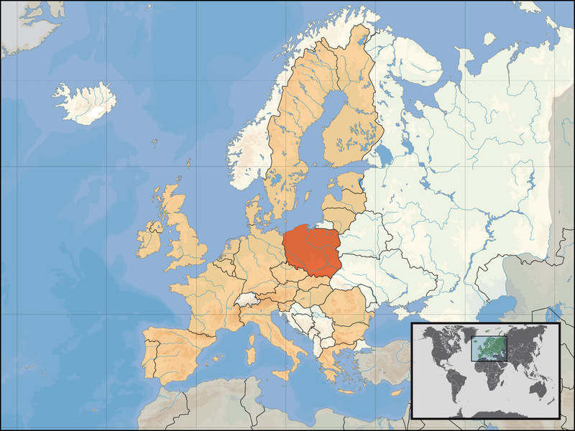


Polsko
Oficiální název Polská republika (Rzeczpospolita Polska)
Polsko hraničí s Německem na západě, s Českem a Slovenskem na jihu, Běloruskem a Ukrajinou na východě a s Litvou a Ruskem (Kaliningradská oblast) na severu

Slide 3
Polsko - historie
Počátky polského státu a jeho christianizace sahají do 10. století
Polské království, které roku 1569 prohloubilo unii s Litvou, bylo jedním z mocných evropských států, avšak zaniklo v trojím dělení Polska (1772—1795)
Roku 1918 bylo Polsko obnoveno jako republika
Na počátku druhé světové války v roce 1939 bylo Polsko okupováno Německem a Sovětským svazem

Slide 4
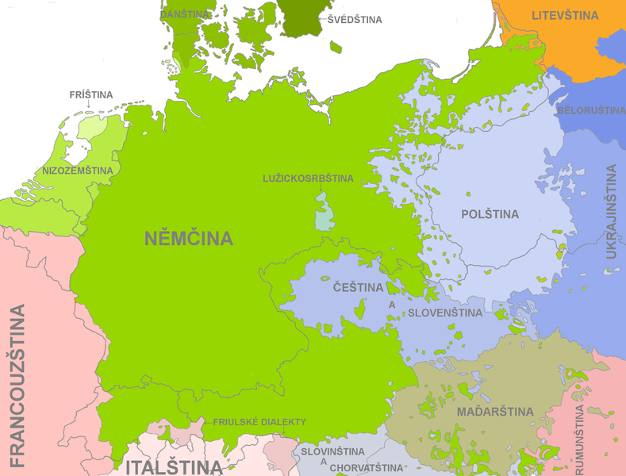
Poláci byli v letech 1795–1918 rozděleni mezi Německou říši, Rakousko-Uhersko a Ruskou říši

Slide 5
Polsko - historie
Během války bylo zničeno mnoho polských měst (zejména Varšava po Varšavském povstání) a jeho území se stalo hlavním dějištěm holocaustu
Po válce Sovětský svaz většinu svého původního záboru anektoval (bez legitimního vyhlášení války); jako „odškodnění“ byla k Polsku naopak připojena západní „nová území“ až po dnešní hranici s Německem na Nise a Odře
Posun hranic vyvolal obrovské nucené přesuny obyvatelstva, kdy Poláci přicházeli z území anektovaných Sovětským svazem a osidlovali zejména západní území, z nichž byl vyhnáno německé (a tedy prakticky veškeré) obyvatelstvo

Slide 6
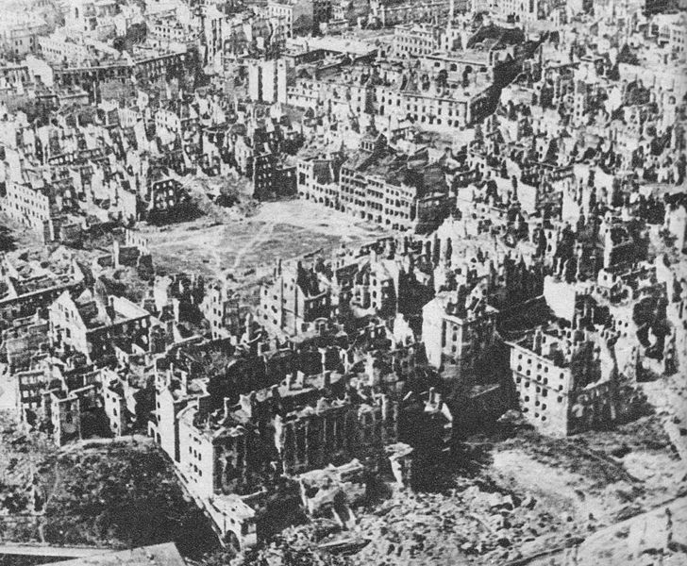
Destroyed Warsaw, capital of Poland, January 1945

Slide 7
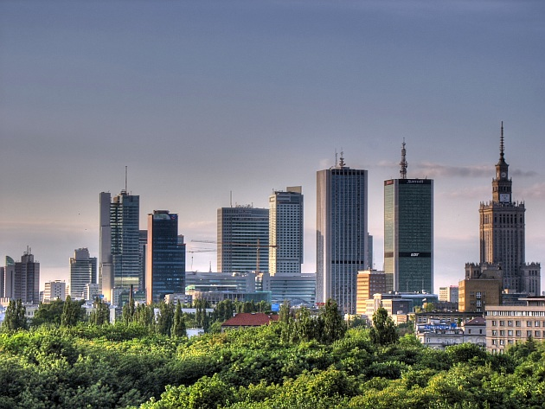
Varšava – centrum města

Slide 8
Polsko - historie
Po válce se Polsko pod sovětským vlivem stalo komunistickým státem
Proběhla násilná kolektivizace a znárodňování, oproti jiným státům byl však režim tolerantnější k tradičně vlivné katolické církvi
V roce 1980 byly po vlně stávek vytvořeny nezávislé odbory Solidarita (Solidarność), které se postupně staly důležitou politickou silou a nakonec zvítězily v prvních postkomunistických volbách v roce 1989

Slide 9
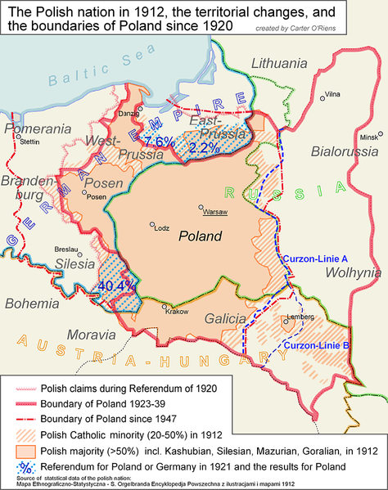

Slide 10
Polsko - historie
Po pádu režimu na konci 80. let Polsko transformovalo svoji ekonomiku
V roce 1999 se země stala členem Severoatlantické aliance (NATO) a je jednou z přistoupivších zemí k Evropské unii v květnu 2004
10. dubna 2010 zahynul prezident Lech Kaczyński ve Smolensku v Rusku se svou manželkou i některými dalšími polskými politiky a osobnostmi z vrchního velení polské armády, když letěl do Ruska uctít památku zavražděných Poláků během Katyňského masakru

Slide 11
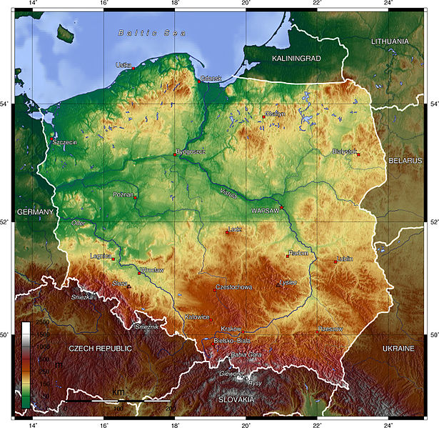
Polsko - geografie
Polsko je co do rozlohy 9. největší zemí Evropy
Kromě jižních oblastí je většina státu pokryta rozsáhlými nížinami a rovinami Polské nížiny
Téměř tři čtvrtiny území leží do 200 m n. m.
Severní Polsko vyplňují Pomořanská i Mazurská jezerní plošina jako pozůstatek pleistocenního zalednění; místy se na pobřeží vyskytují i písečně přesypy a kosy
Středovýchodní a jihovýchodní část tvoří nízké vrchoviny Malopolská vrchovina a Lublinská vrchovina

Slide 12
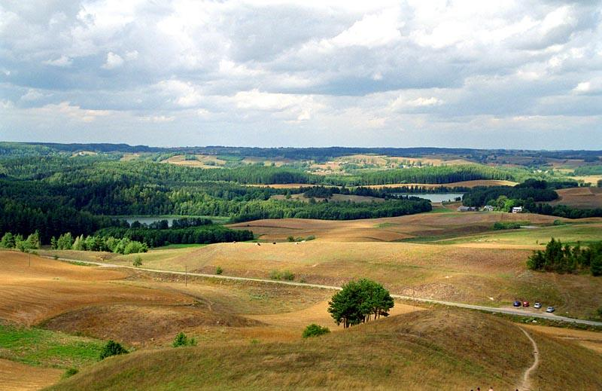
Krajina v severovýchodním Polsku

Slide 13
Polsko - geografie
Jih Polska prostupuje v příhraniční pás prvohorních horských masivů Sudety (Jizerské hory, Krkonoše, Soví hory, pískovcové Stolové hory, Bystřické hory, Masiv Králického Sněžníku a Rychlebské hory)
Třetihorní Karpaty zahrnují pohoří Vysokých a Nízkých Beskyd, Tatry a Bukovské vrchy
Tatry dosahují v Polsku téměř 2500 m n. m.
Polsko má velmi hustou říční síť
Největší splavné řeky Visla a Odra odvádějí vodu asi z 90 % území Polska do Baltského moře
Je zde velké množství jezer a přehradních nádrží
V Tatrách leží vysoko položená jezera (plesa) ledovcového původu

Slide 14
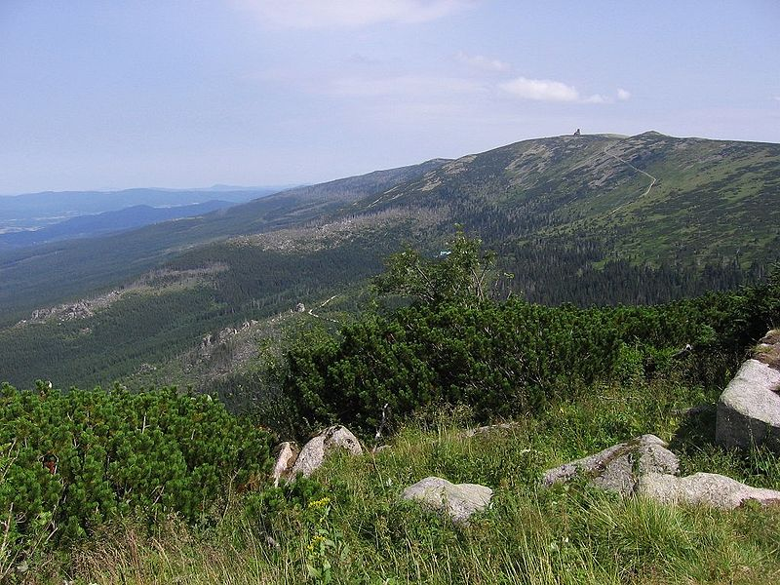
Karkonosze

Slide 15
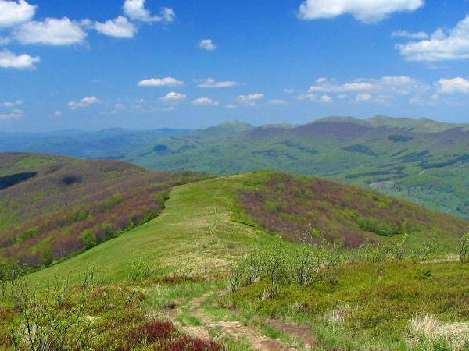
Bukovské vrchy
Bieszczady

Slide 16
Polsko - geografie
Charakter podnebí je na styku kontinentálního východoevropského a oceánského středoevropského typu
Jsou zde dlouhé chladné zimy s vydatnými sněhovými srážkami a horká vlhká léta
Ochrana přírody se v Polsku soustřeďuje zejména do 23 národních parků

Slide 17
Białowieski Park Narodowy
Předmětem ochrany je v tomto parku původní prales známý pod označením Bělověžský prales a dále populace zubra evropského a jiných divokých zvířat
Zasahuje i značnou část přilehlého Běloruska „Białowieski Park Narodowy“ je možné navštívit pouze po dohodě se strážci parku, a to buď pěšky nebo na kole

Slide 18
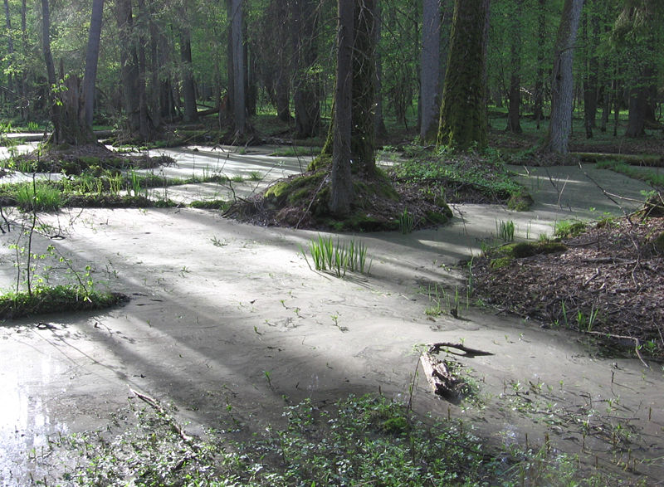
Močál v Bělověžském národním parku s ostrůvky stromů

Slide 19
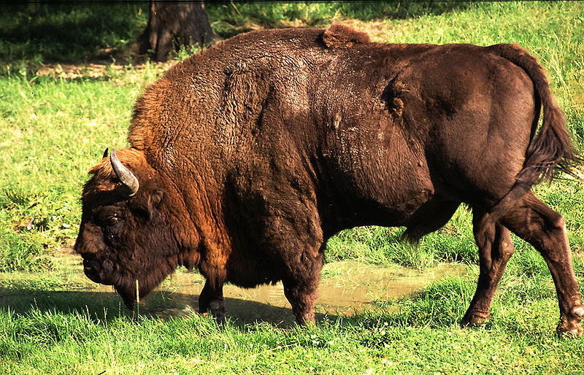
Zubr v Bělověžském národním parku

Slide 20
Polsko - obyvatelstvo
Počet obyvatel Polska je 38 500 696 (červenec 2008)
Ze 44 států Evropy je tak Polsko na 8. místě a má podobný počet obyvatel jako Španělsko
Na světě je Polsko na 32. místě ze 194 států
Druhá světová válka drasticky omezila etnickou pestrost předválečného Polska
Po 1. světové válce tvořili Poláci 69% populace, nyní je to zhruba 97%

Slide 21
Polsko - obyvatelstvo
Židovská populace utrpěla výrazné demografické ztráty především v důsledku deportací a holocaustu za 2. světové války a následné masové emigrace do nově vzniknuvšího Izraele
O ukrajinskou, běloruskou a litevskou menšinu Polsko přišlo poválečným posunem státní hranice na západ
O německou menšinu pak nuceným vysídlením
Náboženství: římští katolíci 95 %, protestanti 0,4 %, Svědkové Jehovovi 0,3 %, řečtí katolíci 0,2% (2006)

Slide 22
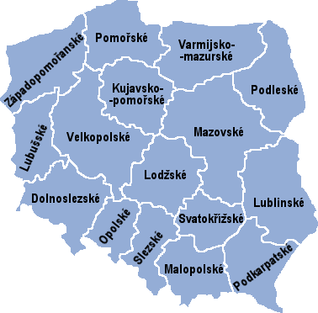
Sídla, administrativní členění
Nejvýznamnější aglomerace jsou katovická a varšavská, z nichž každá má přes 2,5 miliónu obyvatel
Další větší aglomerace vznikly okolo Krakova a Lodže
Přímořská města Gdyně, Sopot a Gdaňsk tvoří tzv. Trojměstí
d 1. ledna 1999 má Polsko trojstupňové členění na vojvodství(województwo), okresy (powiat) a obce (gmina)

Slide 23
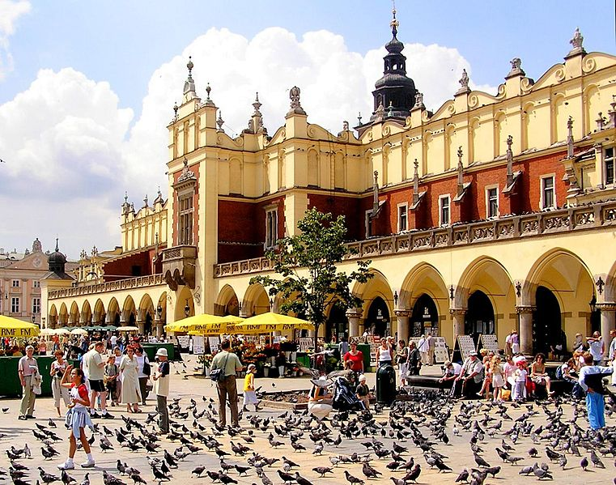
Kraków

Slide 24
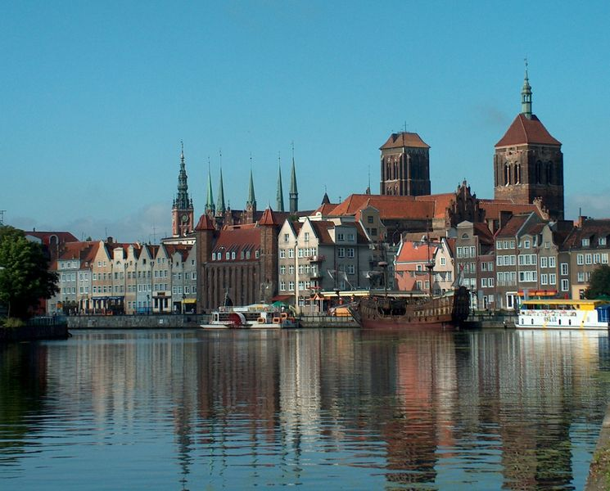
Gdańsk

Slide 25
Polsko – politický systém
Parlamentní republikou, kde premiér je hlava vlády systému a prezident hlava státu
Polský parlament se nazývá Národní shromáždění
Parlament je od roku 1989 dvoukomorový: dolní komoru tvoří Sejm (460 poslanců) a horní komoru Senát (100 senátorů)
Prezident je volen přímo podle dvoukolového absolutně většinového systému na 5 let, kandidát na prezidenta musí být polský občan starší 35 let a musí předložit 100 tisíc podpisů podporující jeho kandidaturu

Slide 26
Polsko - hospodářství
Struktura zaměstnanosti (2007): služby 54,5 %, průmysl 30,7 %, zemědělství 14,8 %.
Polsko patří k vyspělým státům bývalého sovětského bloku
Export se týká hlavně Německa a to z 30%, Itálie 6,1%, Francie 6%, ČR 4%
V importu znovu převládá hlavně Německo z 24%, Itálie 7%, Ruska 7%, Francie 6%, Čína 4%.
Polsko je průmyslově - zemědělský stát s významnou těžbou nerostných surovin
Poměrně úspěšně provedený přechod od centrálně plánované ekonomiky k tržnímu způsobu hospodaření

Slide 27
Polsko - hospodářství
Hlavní průmyslová odvětví jsou: těžební průmysl, strojírenství (osobní auta, autobusy, lodě), hutnictví, chemický, elektrotechnický, textilní a potravinářský průmysl
Těží se černé a hnědé uhlí, měď,olovo, zinek, sůl, síra a menší množství ropy a zemního plynu
V zemědělství převažuje rostlinná produkce nad živočišnou
Orná půda představuje skoro 1/2 plochy státu, louky a pastviny 13 % a lesy 30 %

Slide 28
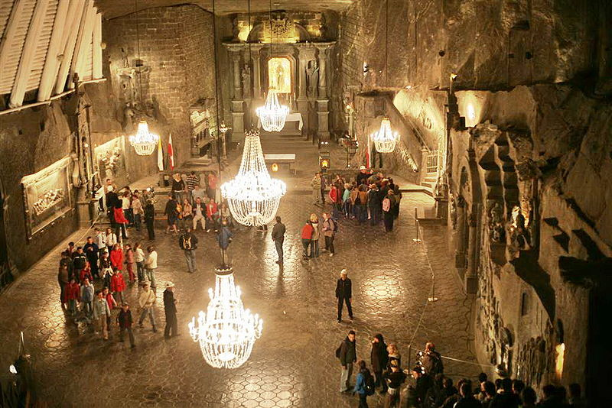
Solný důl Wieliczka

Slide 29
Polsko - hospodářství
Pěstuje se: pšenice, žito, ječmen, len, oves,brambory, cukrová řepa, řepka, chmel, ovoce a zelenina
Polsko je v produkci žita, lnu, brambor a cukrové řepy na 2. místě v Evropě (po Rusku)
Chovají se prasata, skot, ovce, koně a drůbeže
Význam má i rybolov
Produkuje se vlna, med a rybí výrobky
Významná je i těžba dřeva

Slide 30
Polsko - doprava
Polsko má oproti většině sousedů méně rozvinutou silniční a dálniční síť, nicméně stereotyp „špatných polských silnic“ je starý několik století
Přesto má silniční doprava dominantní podíl jako jinde v Evropě, registrováno je zhruba 19 milionů automobilů (2007), tedy dvojnásobek oproti počátku 90. let
Dálniční síť je tvořena třemi hlavními tahy v různých fázích rozestavěnosti

Slide 31
Polsko - doprava
Největšími námořními přístavy jsou Gdaňsk, Gdyně, Štětín, Svinoústí a Kołobrzeg
V provozu jsou trajektové linky z Polska do Švédska a Dánska
Říční nákladní doprava je provozována především na Odře

Slide 32
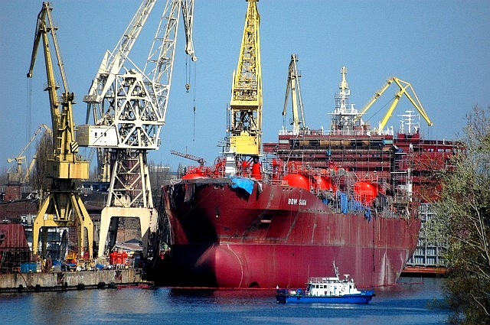
Loděnice ve štětínském přístavu

Slide 33
Použité zdroje a literatura
Literatura:
Kašparovský, K. (2008): Zeměpis II. v kostce. Praha: Fragment.
Tomeš, K. (2000): Zeměpis světa. Praha: Columbus.
Toušek, V. et al. (2008): Ekonomická a sociální geografie. Plzeň: Vydavatelství a nakladatelství Aleš Čeněk, s.r.o.
Internetové zdroje:
http://cs.wikipedia.org/wiki/Geografie_Polska
http://cs.wikipedia.org/wiki/D%C4%9Bjiny_Polska
http://cs.wikipedia.org/wiki/B%C4%9Blov%C4%9B%C5%BEsk%C3%BD_n%C3%A1rodn%C3%AD_park
http://cs.wikipedia.org/wiki/Polsko
http://cs.wikipedia.org/wiki/Obyvatelstvo_Polska
http://cs.wikipedia.org/wiki/Politick%C3%BD_syst%C3%A9m_Polska

Slide 34
Použité zdroje a literatura
Obrazové materiály:
LIUZZO, David. wikipedia [online]. [cit. 21.9.2012]. Dostupný na WWW: http://cs.wikipedia.org/wiki/Soubor:EU_location_POL.png
WHITE RABBIT. wikipedia [online]. [cit. 21.9.2012]. Dostupný na WWW: http://cs.wikipedia.org/wiki/Soubor:Herb_Polski.svg
DERIVATIVEFX. wikipedia [online]. [cit. 21.9.2012]. Dostupný na WWW: http://cs.wikipedia.org/wiki/Soubor:Languages_of_Central_Europe_1910_v_%C4%8De%C5%A1tin%C4%9B.png
SWIERCZYNSKI, M.. wikipedia [online]. [cit. 21.9.2012]. Dostupný na WWW: http://cs.wikipedia.org/wiki/Soubor:Destroyed_Warsaw,_capital_of_Poland,_January_1945.jpg
DOCENTX. wikipedia [online]. [cit. 21.9.2012]. Dostupný na WWW: http://cs.wikipedia.org/wiki/Soubor:Warsaw6vb.jpg
EXEC. wikipedia [online]. [cit. 21.9.2012]. Dostupný na WWW: http://cs.wikipedia.org/wiki/Soubor:Polska-ww1-nation.png
WOJCIECHOWSCY, Marek; WOJCIECHOWSCY, Ewa. wikipedia [online]. [cit. 21.9.2012]. Dostupný na WWW: http://cs.wikipedia.org/wiki/Soubor:Gora_Cisowa_03.jpg
M K. wikipedia [online]. [cit. 21.9.2012]. Dostupný na WWW: http://cs.wikipedia.org/wiki/Soubor:Karkonosze_sniezne_kotly.jpg

Slide 35
Použité zdroje a literatura
SILARSKI, Marek. wikipedia [online]. [cit. 21.9.2012]. Dostupný na WWW: http://cs.wikipedia.org/wiki/Soubor:Waldkarpaten_Bieszczady_1.jpg
JULO. wikipedia [online]. [cit. 21.9.2012]. Dostupný na WWW: http://cs.wikipedia.org/wiki/Soubor:PuszczaBia%C5%82owieska-ols.jpg
KOTOWSKI, Henryk. wikipedia [online]. [cit. 21.9.2012]. Dostupný na WWW: http://cs.wikipedia.org/wiki/Soubor:Wisent.jpg
LUDEK. wikipedia [online]. [cit. 21.9.2012 ]. Dostupný na WWW: http://cs.wikipedia.org/wiki/Soubor:Polska_kontur_cs.png
ETERU. wikipedia [online]. [cit. 21.9.2012]. Dostupný na WWW: http://cs.wikipedia.org/wiki/Soubor:Krak%C3%B3w_-_Sukiennice_1.jpg
WWW.GDANSK.PL. wikipedia [online]. [cit. 21.9.2012]. Dostupný na WWW: http://cs.wikipedia.org/wiki/Soubor:Old_town_panorama.jpg
NANC1. wikipedia [online]. [cit. 21.9.2012]. Dostupný na WWW: http://cs.wikipedia.org/wiki/Soubor:Stocznia.jpg
BLOOD, Captain. wikipedia [online]. [cit. 21.9.2012]. Dostupný na WWW: http://cs.wikipedia.org/wiki/Soubor:Poland_topo.jpg
CEZARY P. wikipedia [online]. [cit. 21.9.2012]. Dostupný na WWW: http://cs.wikipedia.org/wiki/Soubor:Wieliczka_salt_mine.jpg

